Slide 1
Граттаж
Презентация к уроку рисования в 6 классе. Урок первый
Павлов С.М., учитель ИЗО

Slide 2
Графика -
Вид изобразительного искусства, включающий рисунок и печатные художественные изображения, основанные на искусстве рисунка, но обладающие собственными изобразительными средствами и выразительными возможностями.

Slide 3
Разновидности графических изображений

Slide 4
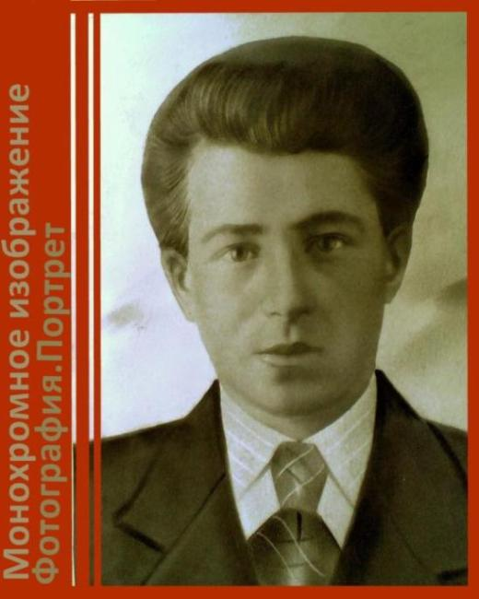
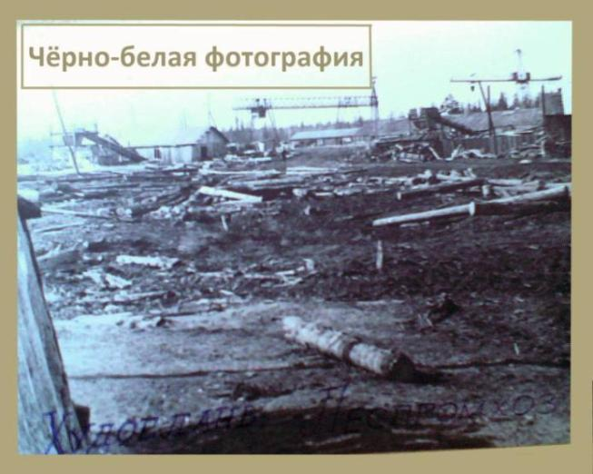
Фотография

Slide 5

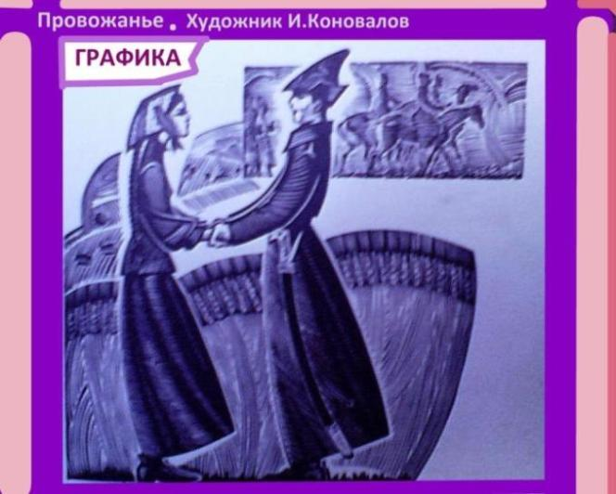
Гравюра

Slide 6
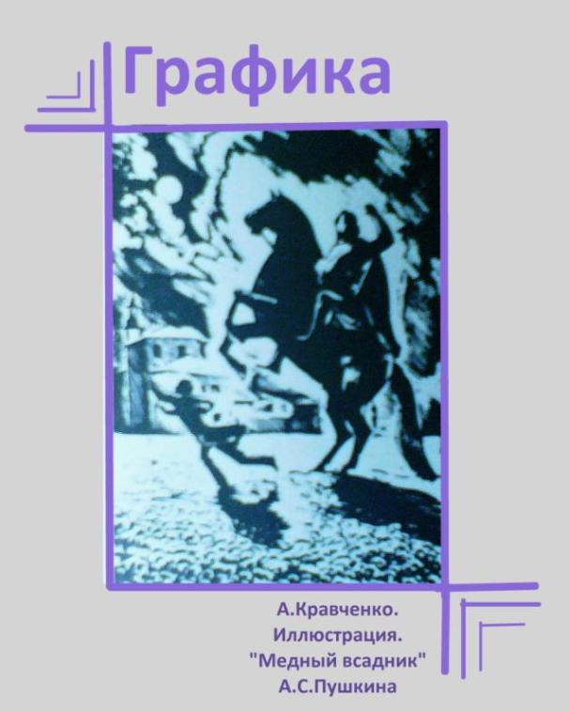
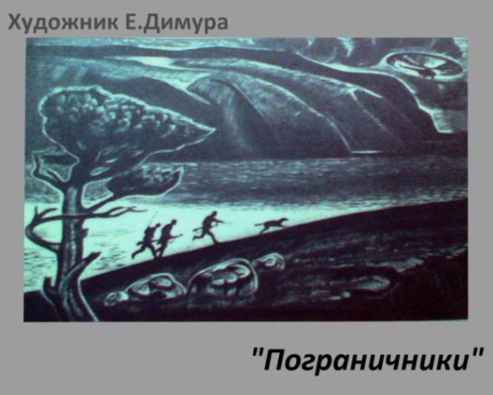
Иллюстрация

Slide 7

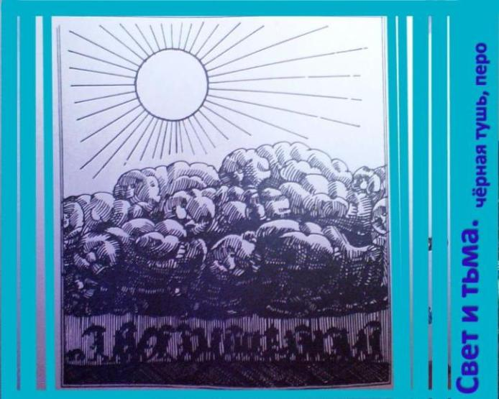
Иллюстрация

Slide 8
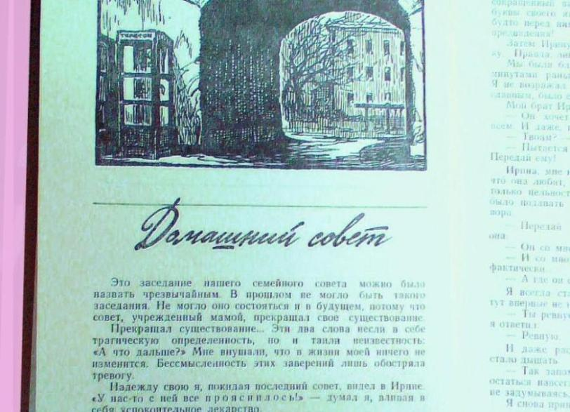
Книжная иллюстрация

Slide 9
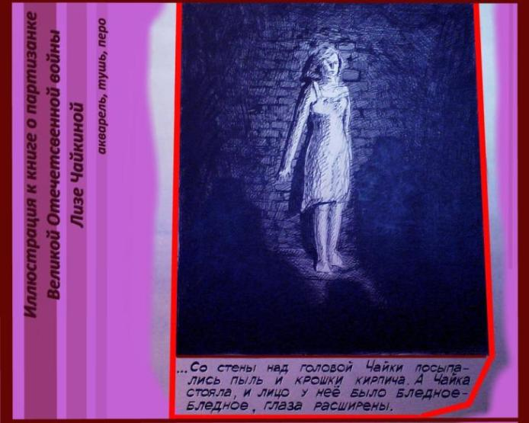
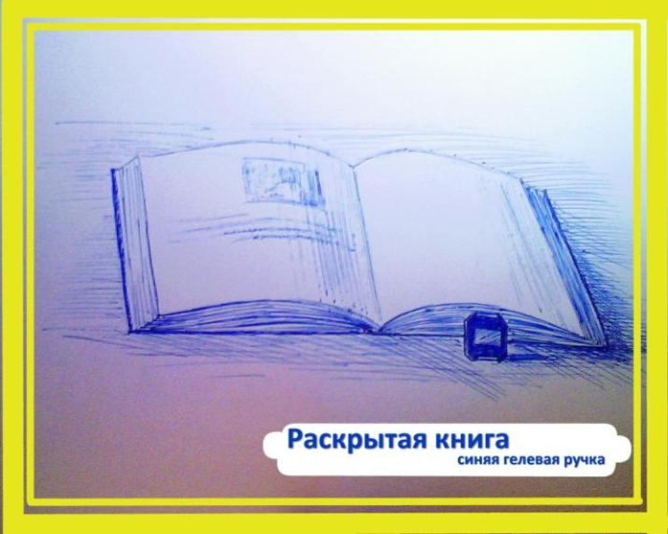
Работы непрофессионалов (графика)

Slide 10
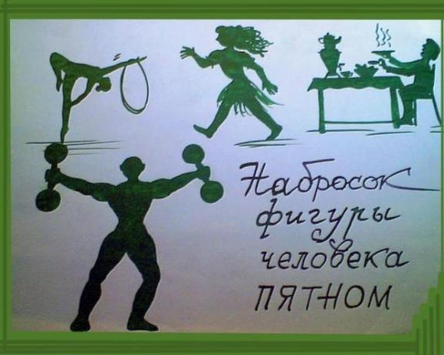
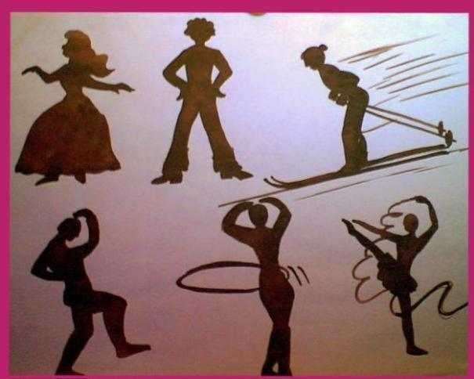
Наброски пятном

Slide 11
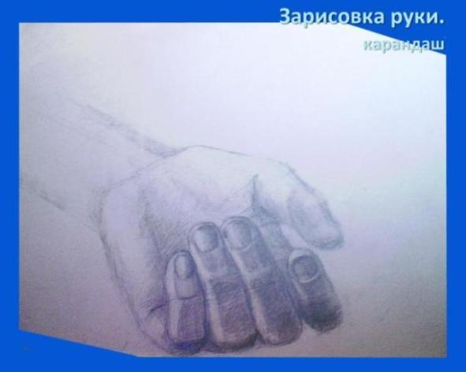
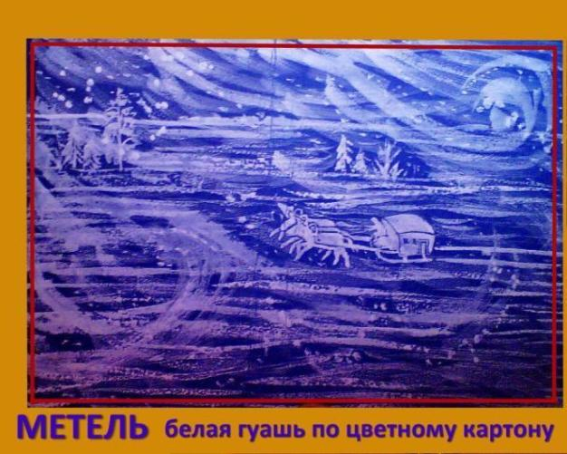
Графика

Slide 12
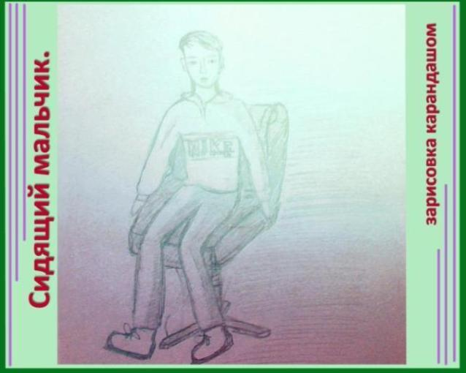
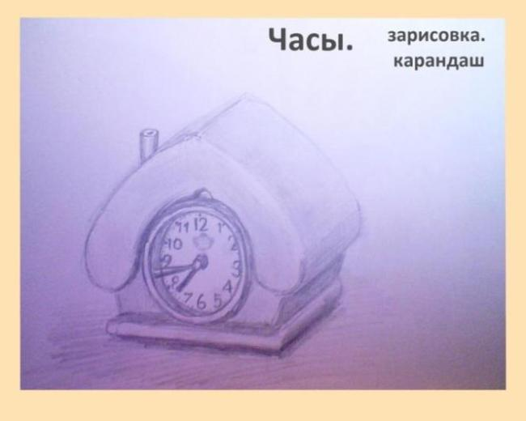
Рисунки школьников (графика)

Slide 13
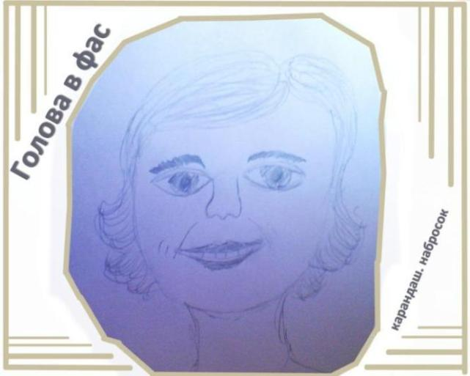
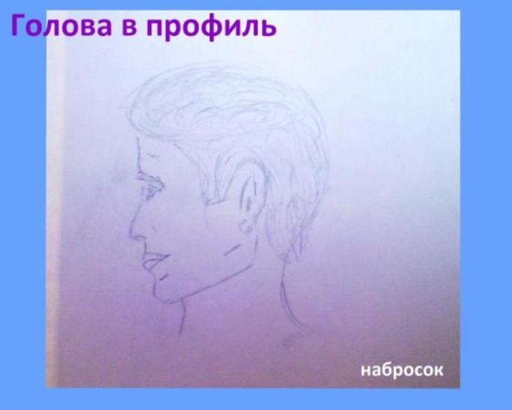
Рисунки школьников в технике графики

Slide 14
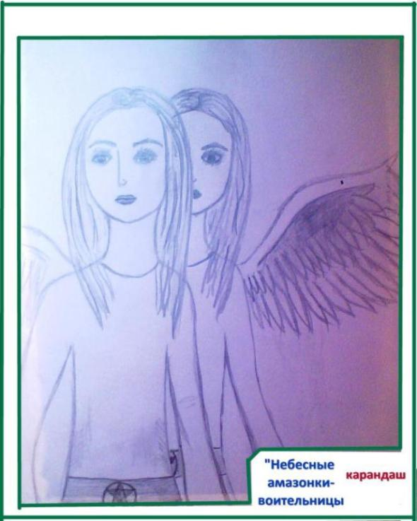
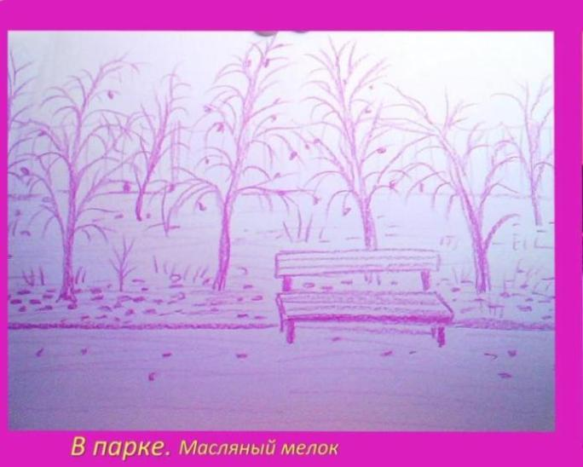
Рисунки школьников в технике графики

Slide 15
Граттаж -
способ выполнения рисунка путём процарапывания пером или другим острым инструментом бумаги, картона, залитых тушью

Slide 16
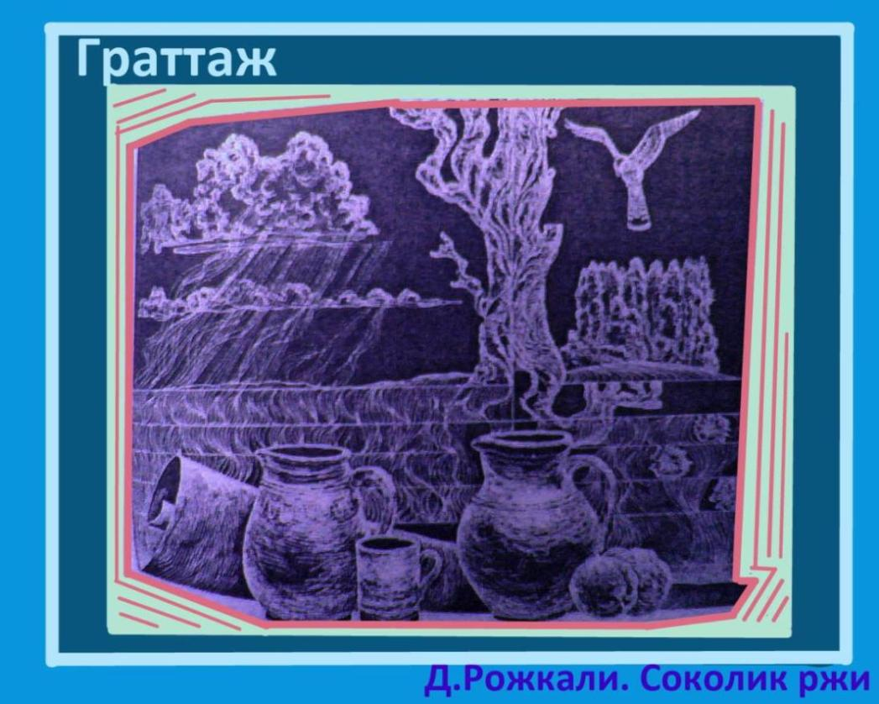
Рисунок в технике граттаж

Slide 17
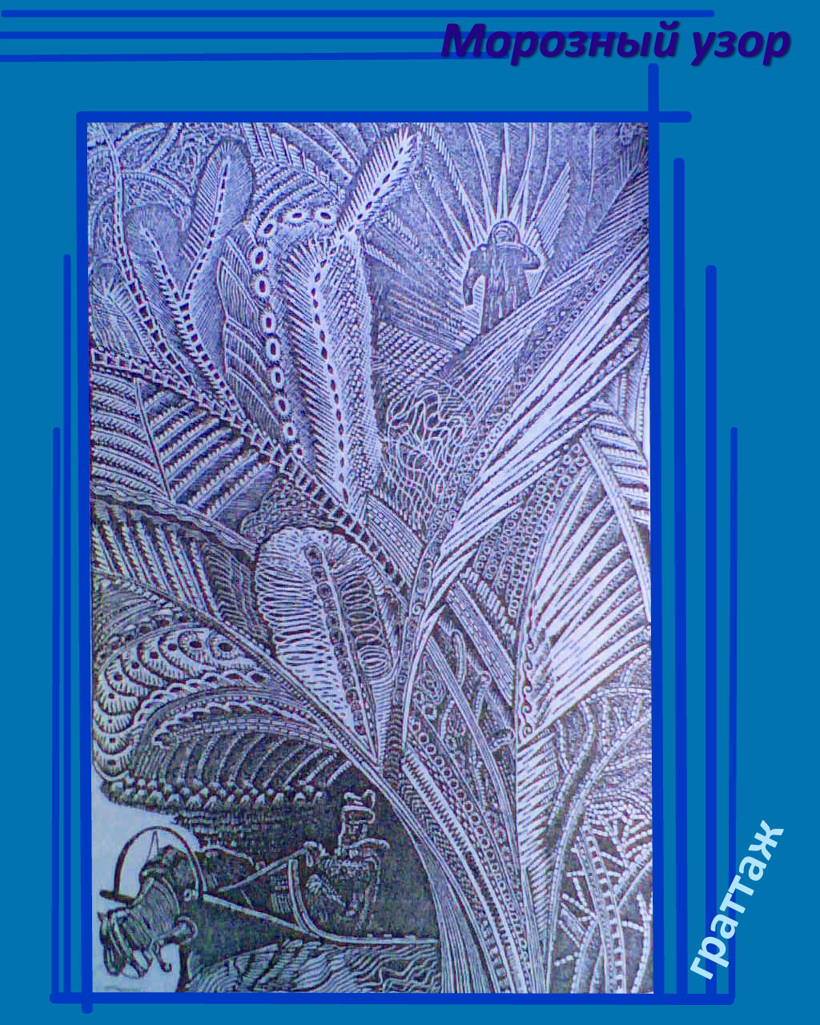

Slide 18
Задача на сегодняшний урок – освоить технику штриха выполнением упражнений

Slide 19
Разновидности штриха в технике «граттаж»

Slide 20
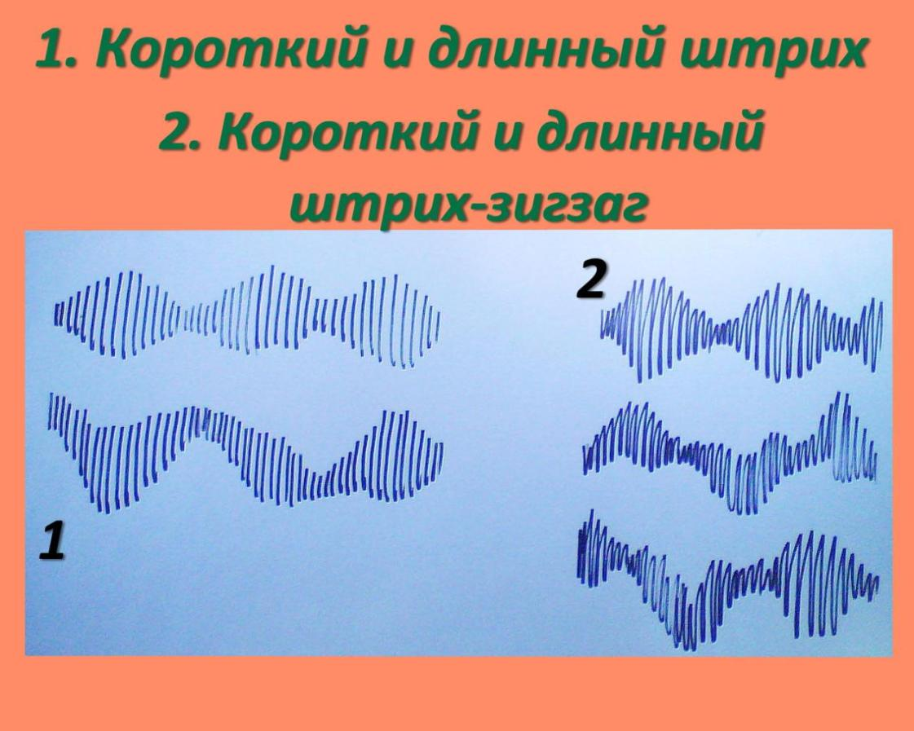

Slide 21
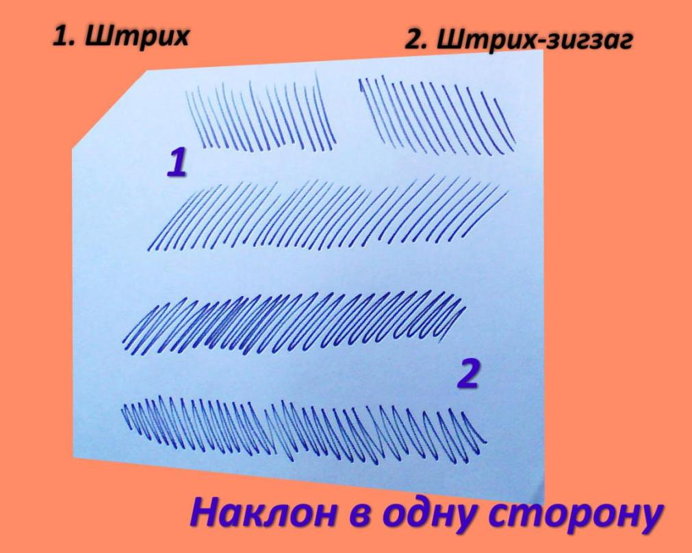
Наклонный штрих

Slide 22
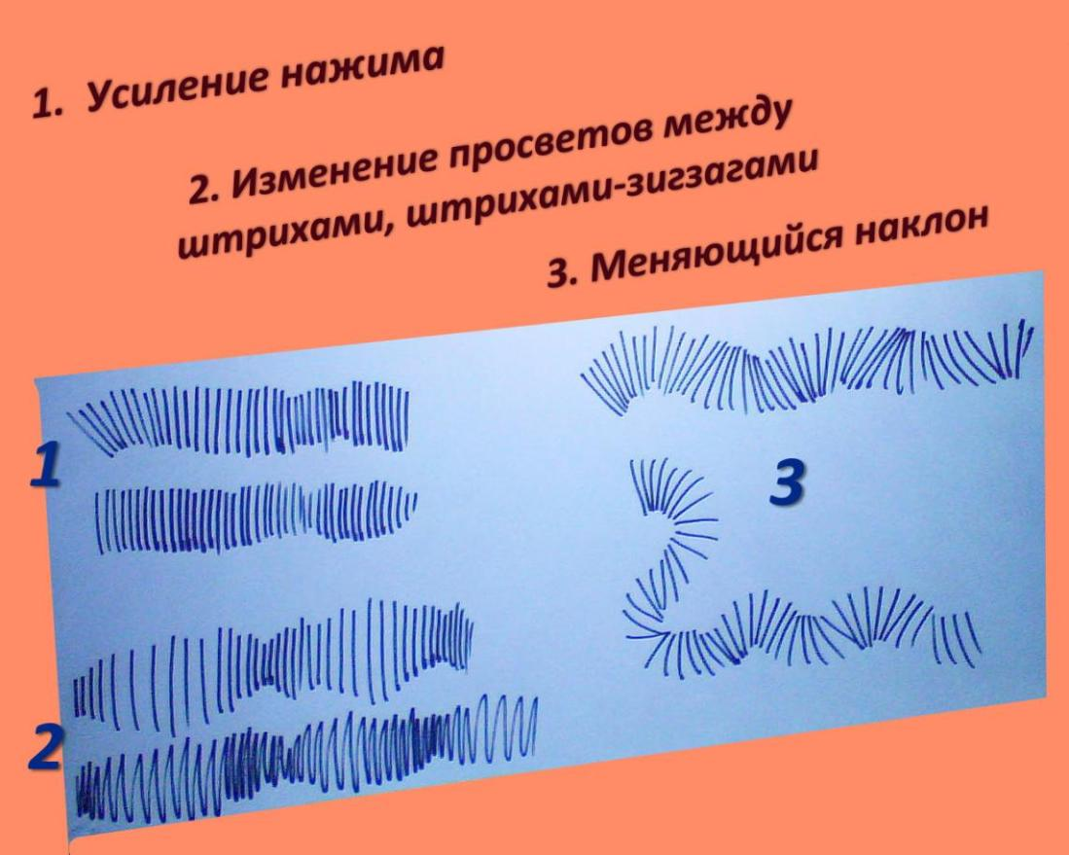

Slide 23
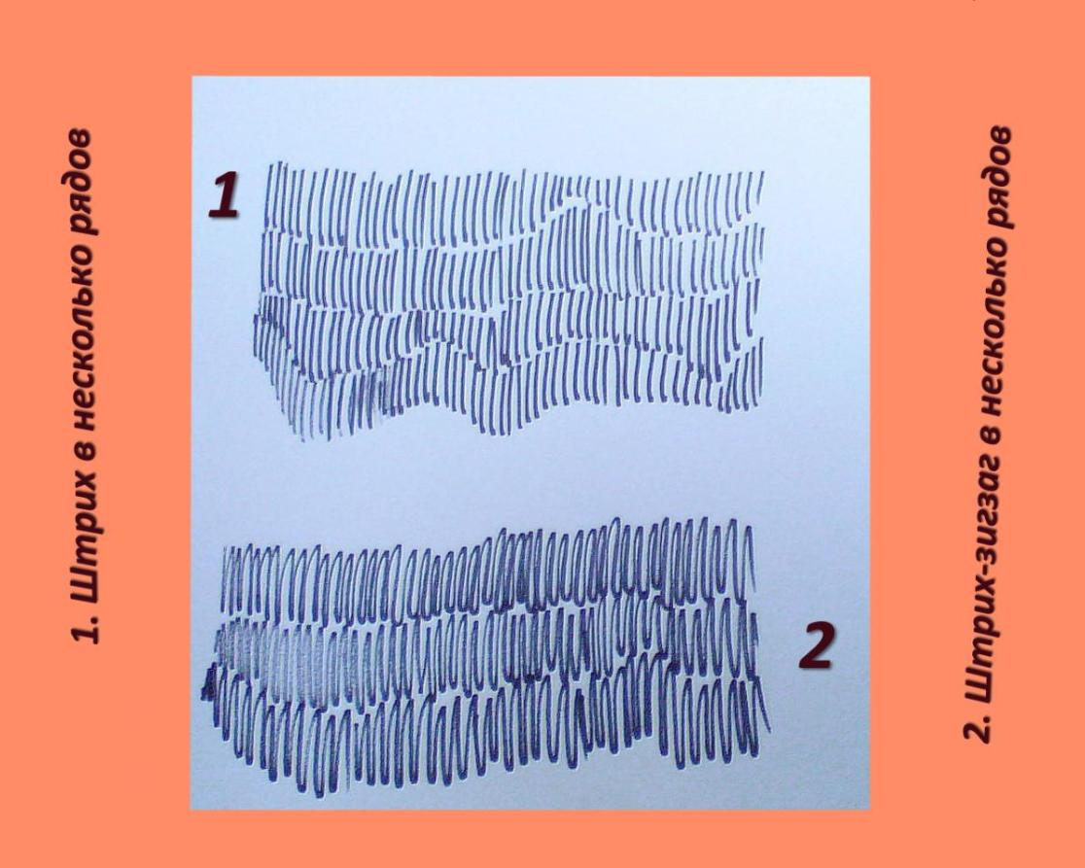

Slide 24
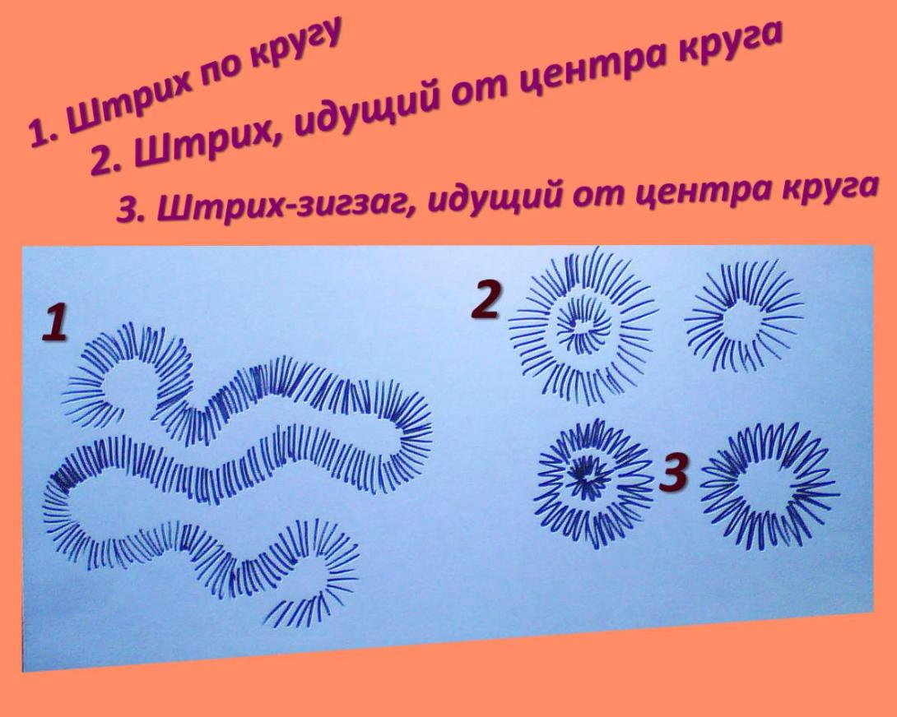

Slide 25
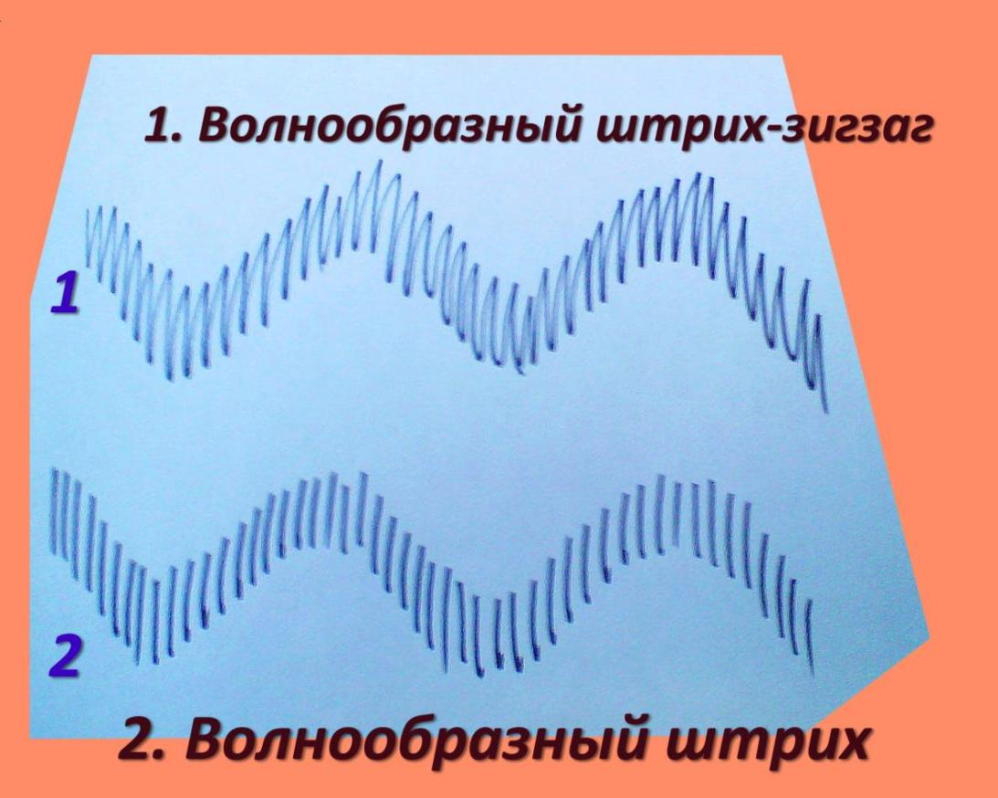

Slide 26
Урок рисования в 6 классе по теме
«Граттаж». занятие второе

Slide 27
Рисунки учащихся по теме
(цветные карандаши)

Slide 28
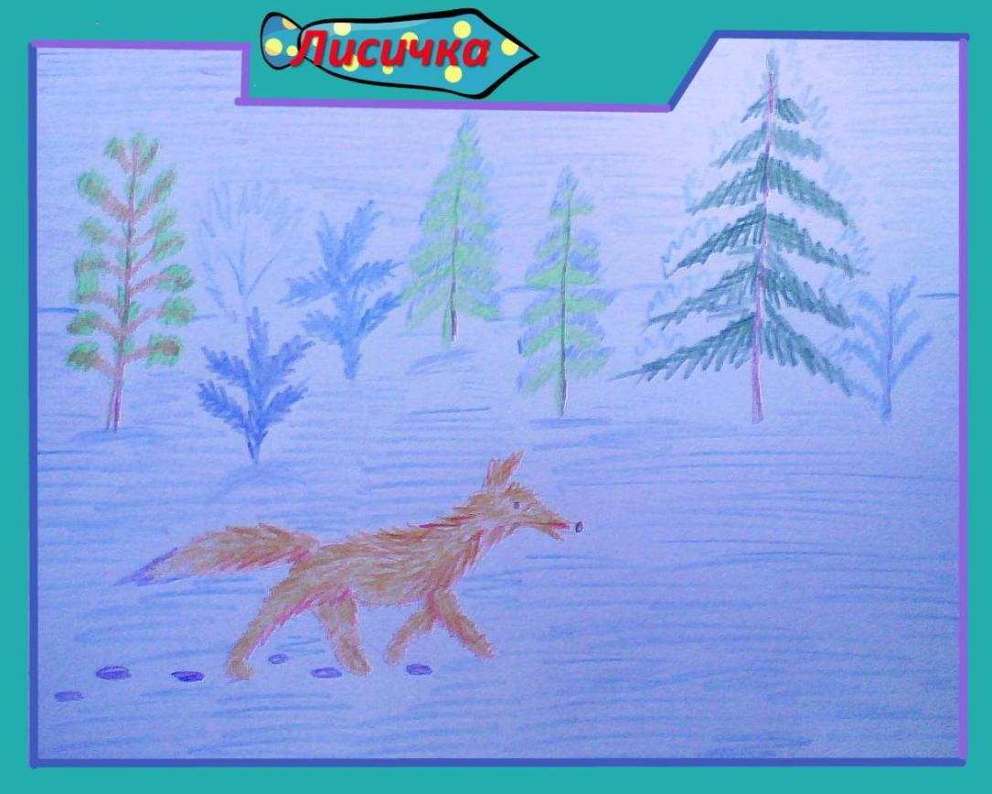

Slide 29
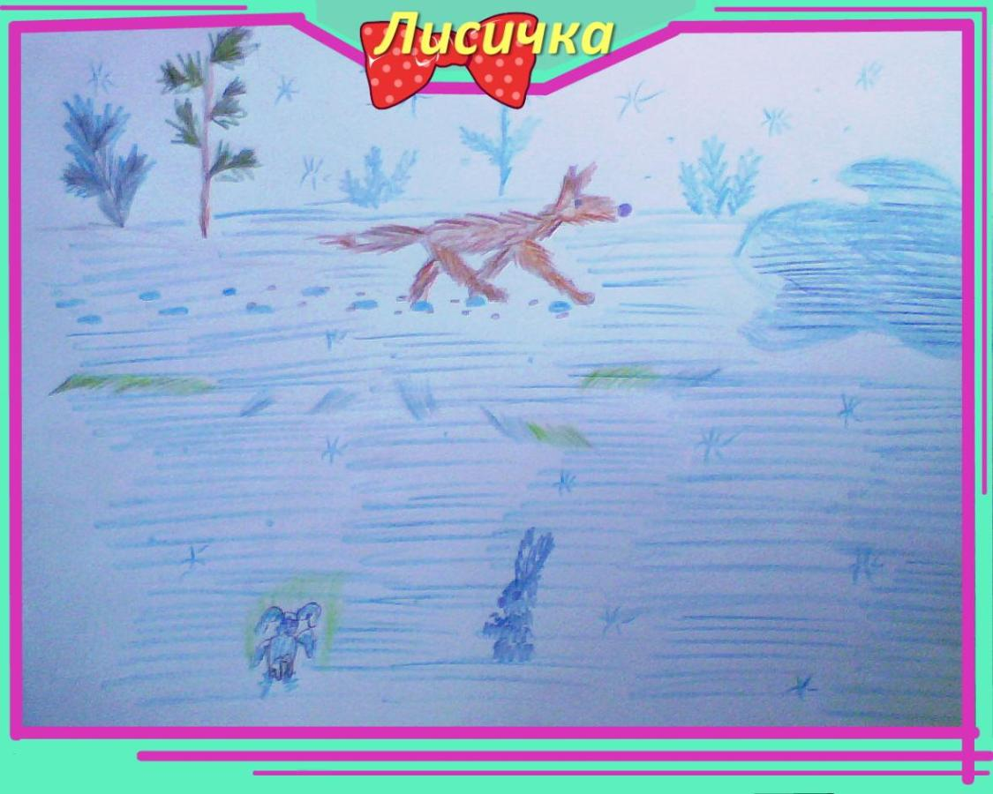

Slide 30
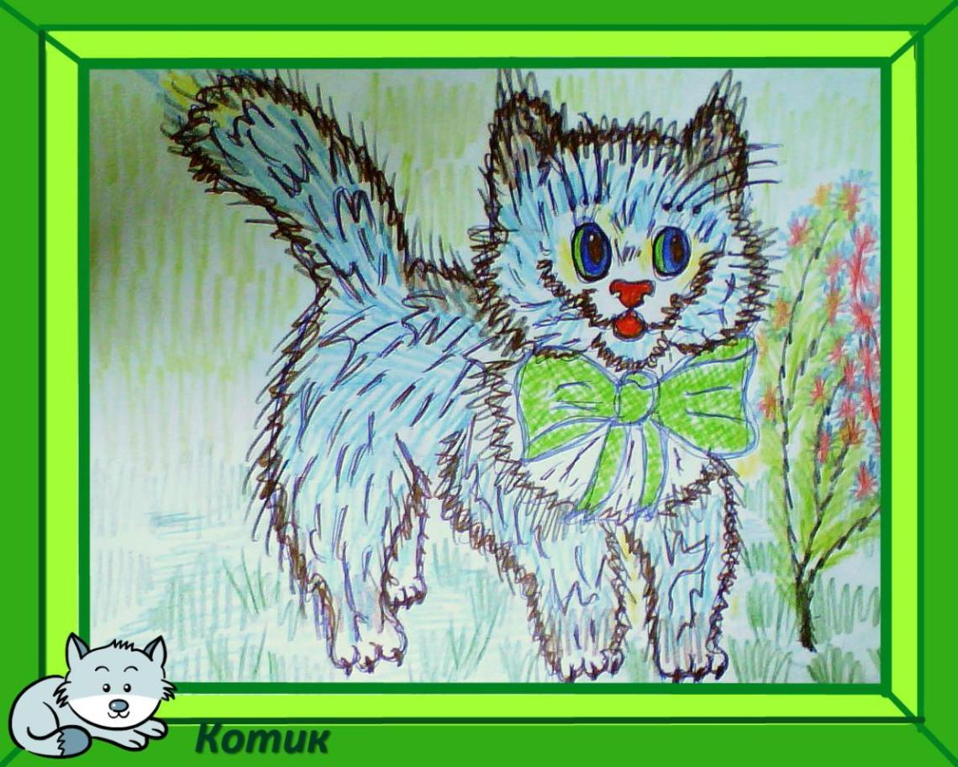

Slide 31
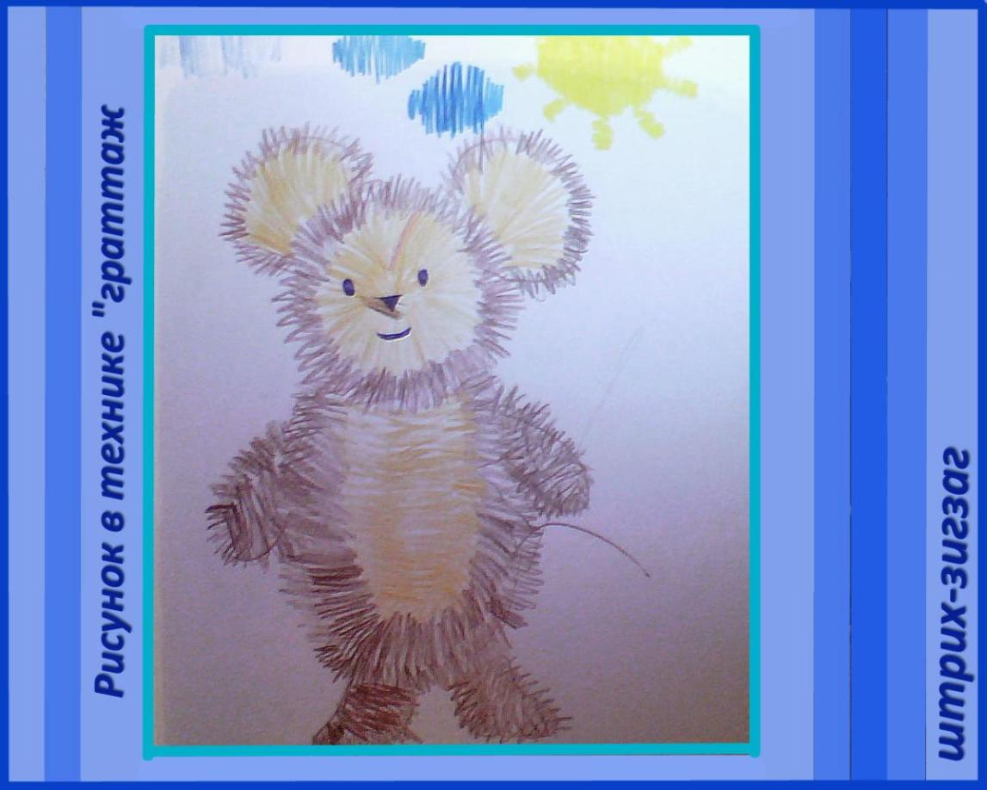

Slide 32
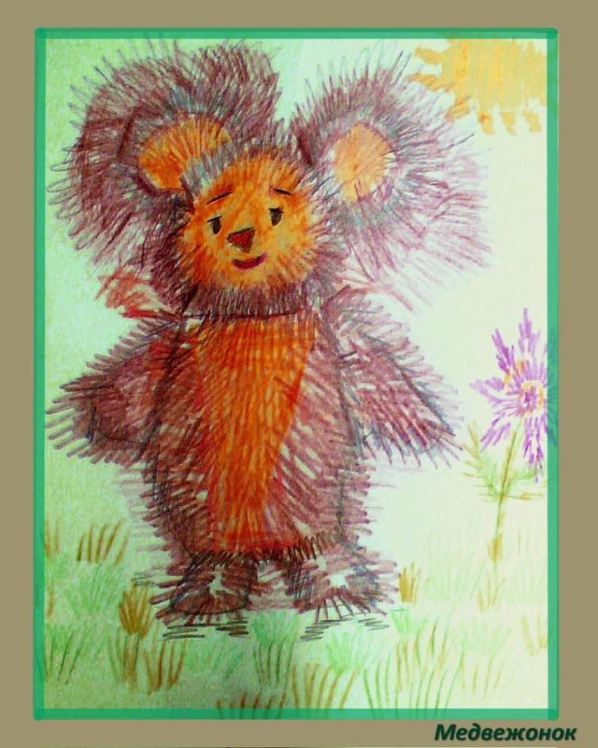

Slide 33
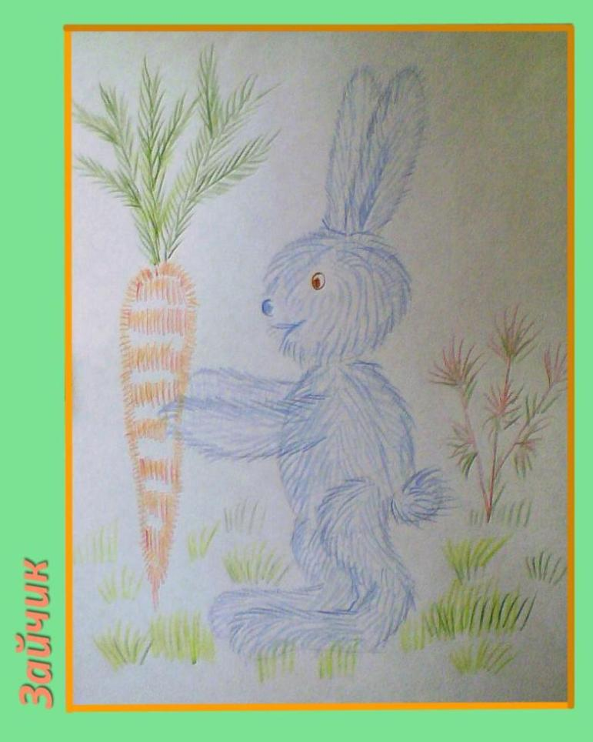

Slide 34
Задача на урок:
Продумать персонаж рисунка и выполнить его в технике «граттаж»

